Slide 1
এই স্লাইডটি সম্মানিত শিক্ষকমণ্ডলীর জন্য, বিধায় স্লাইডটি হাইড করে রাখা হয়েছে।
এই কন্টেন্টটি শ্রেণি কক্ষে উপস্থাপনের সময় কিছু নির্দেশনা প্রয়োজনীয় স্লাইডের slide note এ সংযোজন করা হয়েছে। আশা করি সম্মানিত শিক্ষকমণ্ডলী পাঠটি উপস্থাপনের পূর্বে উল্লেখিত note দেখে নিবেন। এছাড়াও শিক্ষকমণ্ডলী প্রয়োজনবোধে তার নিজস্ব কৌশল প্রয়োগ করতে পারবেন । f5 চেপে পাঠ উপস্থাপন শুরু করবেন।

Slide 2
স্বা
গ
ত
ম

Slide 3
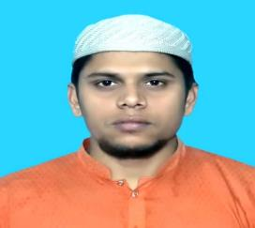
পরিচিতি
মোঃ সাইফুল ইসলাম
সহকারী শিক্ষক
সোনামুখী উচ্চ বিদ্যালয়
আক্কেলপুর,জয়পুরহাট।
মোবাইল-০১৯১৬৩১৬১৬০
saifulpcakkelpur@gmail.com
অধ্যায়ঃ ১ (আকাইদ)
পাঠঃ ০7
সময়ঃ ৫০ মিনিট

Slide 4
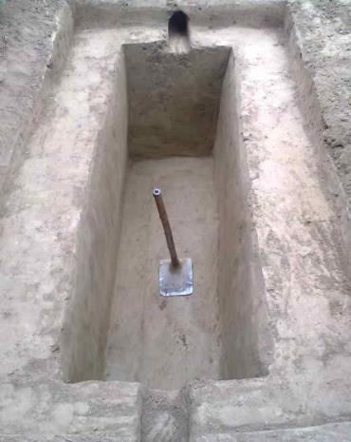
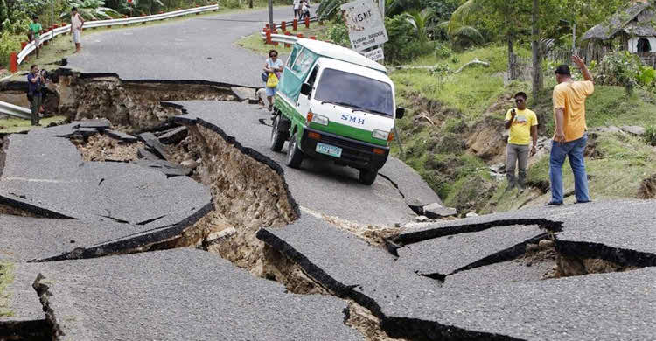
নিচের ছবি দুটি লক্ষ কর ও চিন্তা করে বল...
আমাদের শেষ ঠিকানা কোথায়?
মৃত্যুর পরের জীবনকে কী বলে?
Notes:
ক্যাপশন আসার আগে ছবি দেখে উত্তর নেওয়ার চেষ্টা করতে হবে।

Slide 5
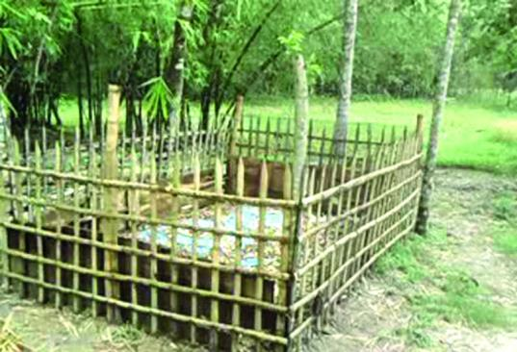
আজকের পাঠের বিষয়
Notes:
পাঠের শিরোনাম আসার আগে শিক্ষার্থীদের দ্বারা পাঠের শিরোনাম ঘোষণার চেষ্টা করতে হবে। পাঠ শিরোনাম বোর্ডে লিখতে হবে।

Slide 6
শিখনফল
এ পাঠ শেষে শিক্ষার্থীরা.........
১। আখিরাত সম্পর্কে বলতে পারবে।
২। আখিরাতে বিশ্বাসের গুরুত্ব ব্যাখ্যা করতে পারবে।
৩। আখিরাতের পর্যায় সমূহ বর্ণনা করতে পারবে।
Notes:
শিক্ষার্থীদের দ্বারা শিখনফল পড়ে নিতে হবে । সম্মানিত শিক্ষকমন্ডলী আপনারা ইচ্ছে করলে এই slide টি Hide করে রাখতে পারবেন।

Slide 7
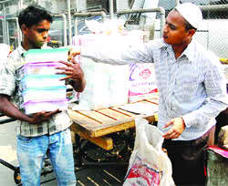
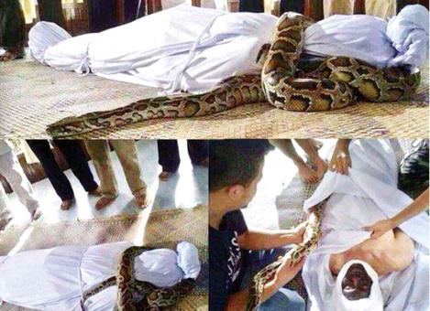
আখিরাত অর্থ –পরকাল।
মানুষের দুনিয়ার জীবনকে বলা হয় ইহকাল।
ইহকালের পরের জীবনই হলো পরকাল।
অর্থাৎ মানুষের মৃত্যুর পরবর্তী জীবনকে বলা হয় আখিরাত।
Notes:
ক্যাপশন আসার আগে ছবি দেখে উত্তর নেওয়ার চেষ্টা করতে হবে।

Slide 8
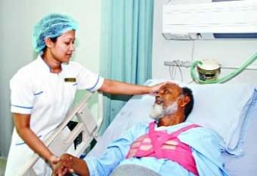
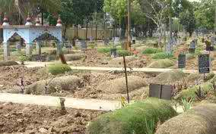
আখিরাতের জীবন সম্পর্কে আল্লাহ তায়ালা বলেন-
অর্থ: ‘এ দুনিয়ার জীবনতো অস্থায়ী উপভোগের বস্তুমাত্র। আর নিঃসন্দেহে আখিরাতই হলো চিরস্থায়ী আবাস।’ (সূরা আল মুমিন, আয়াত ৩৯ )
Notes:
কুরআনের আয়াত শিক্ষার্থীদের দ্বারা তেলাওয়াত করে নেওয়ার চেষ্টা করতে হবে । পরে শিক্ষক বিশুদ্ধ করে তেলাওয়াত করবেন।

Slide 9
আখিরাত বিশ্বাসের গুরুত্ব
ভিডিওটি মোনযোগ দিয়ে দেখ এবং বল..
এ জীবনের শুরু আছে শেষ নাই।
এই জীবনকে কী বলে?
Notes:
প্রশ্নের উত্তর ছাত্রদের থেকে নেওয়ার চেষ্টা করতে হবে।

Slide 10
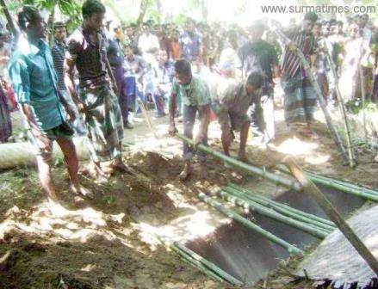
আখিরাতে বিশ্বাস না করলে কেউ মুমিন হতে পারবে না।
আল্লাহ তায়ালা মুমিনদের গুণাবলি সম্পর্কে বলেন-
অর্থঃ ‘আর তাঁরা (মুত্তাকিগণ) আখিরাতের ওপর দৃঢ় বিশ্বাস স্থাপন করে।’ (সূরা আল বাকারা, আয়াত ৪)
Notes:
শিক্ষার্থীদের দ্বারা তেলাওয়াত করে নেওয়ার চেষ্টা করতে হবে । পরে শিক্ষক সুন্দর করে তেলাওয়াত করে শুনাবেন।

Slide 11
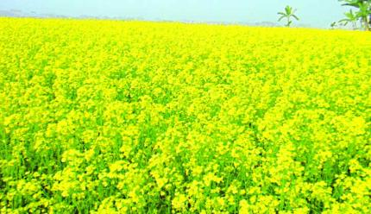
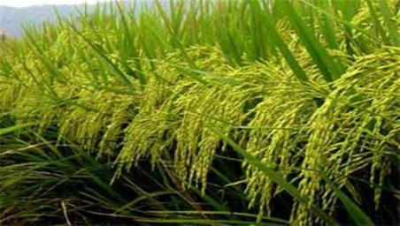
বলা হয়ে থাকে-
অর্থ: দুনিয়া হলো আখিরাতের শস্যক্ষেত্র।
যেমন বীজ তেমন ফসল। ভালো বীজে ভালো ফসল।
Notes:
শিক্ষার্থীদের দ্বারা হাদিসটি পাঠ করে নেওয়ার চেষ্টা করতে হবে । পরে শিক্ষক সুন্দর করে হাদিসটি পাঠ করে শুনাবেন।

Slide 12
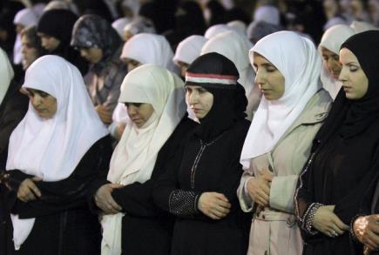
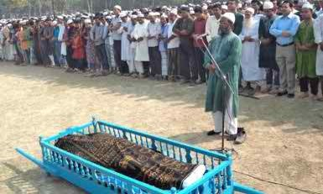
আখিরাত বিশ্বাসের গুরুত্ব
আখিরাতে মানুষকে দুনিয়ার কাজ কর্মের প্রতিদান দেওয়া হবে।
আখিরাতে মানুষকে দুনিয়ার কাজ কর্মের হিসাব দিতে হবে।
Notes:
ক্যাপশন আসার আগে ছবি দেখে উত্তর নেওয়ার চেষ্টা করতে হবে।

Slide 13
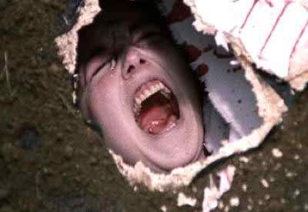
আখিরাত বিশ্বাসের গুরুত্ব
যে ব্যক্তি ভালো কাজ করবে সে আখিরাতে পুরস্কার লাভ করবে।
যে ব্যক্তি মন্দ কাজ করবে সে আখিরাতে শাস্তি ভোগ করবে।
Notes:
ক্যাপশন আসার আগে ছবি দেখে উত্তর নেওয়ার চেষ্টা করতে হবে।

Slide 14
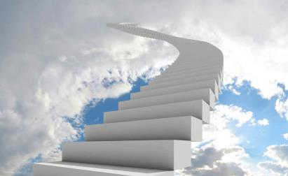
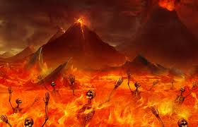
আখিরাত বিশ্বাসের গুরুত্ব
দুনিয়ায় ভালো কাজ করলে আখিরাতে শান্তির স্থান
দুনিয়ায় মন্দ কাজ করলে আখিরাতে শাস্তির স্থান
জান্নাত
জাহান্নাম
Notes:
ক্যাপশন আসার আগে ছবি দেখে উত্তর নেওয়ার চেষ্টা করতে হবে।

Slide 15
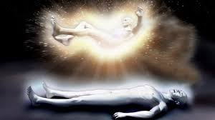
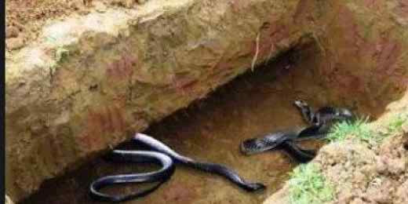
আখিরাত বিশ্বাসের গুরুত্ব
আখিরাতে কোনো মানুষ মৃত্যুবরণ করবে না।
চিরকাল ধরে শান্তি অথবা শাস্তি ভোগ করবে।
Notes:
ক্যাপশন আসার আগে ছবি দেখে উত্তর নেওয়ার চেষ্টা করতে হবে।

Slide 16
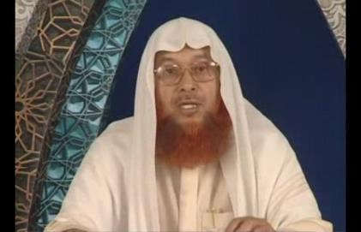
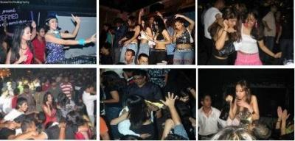
আখিরাত বিশ্বাসের গুরুত্ব
আখিরাতে বিশ্বাস মানব জীবনকে সুন্দর ও চরিত্রবান করে তোলে।
আখিরাতে বিশ্বাসী মানুষ অন্যায়, অত্যাচার, দুর্নীতি, মিথ্যাচার ও অশ্লীল কাজকর্ম করতে পারে না।

Slide 17
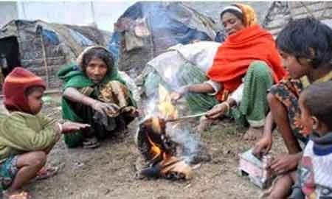
জোড়ায় কাজ
সময়
৫
মিনিট
‘দুনিয়া হলো আখিরাতের শস্যক্ষেত্র ।’-উক্তিটি ব্যাখ্যা কর।
Notes:
ছবি দেখে যেন বুঝতে পারে কি উত্তর হতে পারে এ জন্য এ ছবি দেওয়া। একজনের খাতা অন্যের মাধ্যমে মূল্যায়ন করে নেওয়া যেতে পারে।

Slide 18
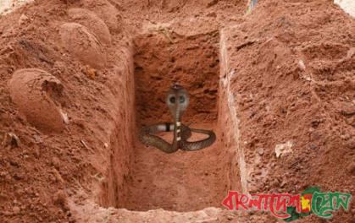
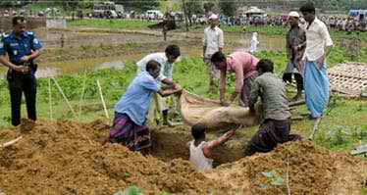
আখিরাতের পর্যায় সমূহ
চিত্রগুলো লক্ষ কর
আখিরাতের প্রথম পর্যায় হলো কবর।
মুমিন
কাফের
কবরে তিনটি প্রশ্ন হবে। উত্তর দিতে পারলে শান্তি। উত্তর না দিতে পারলে শাস্তি।
ভিডিওটি দেখি
Notes:
ক্যাপশন আসার আগে ছবি দেখে উত্তর নেওয়ার চেষ্টা করতে হবে।

Slide 19
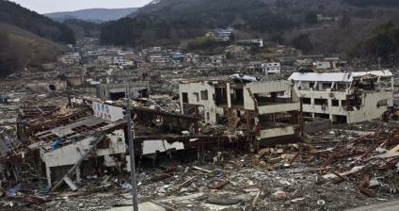
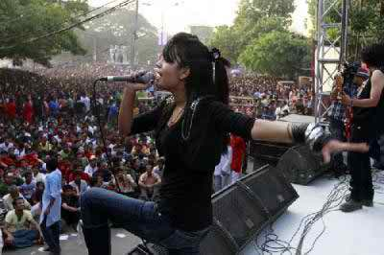
আখিরাতের দ্বিতীয় পর্যায় হলো কিয়ামত ।
কিয়ামত কখন সংঘটিত হবে-এ ব্যাপারে কুরআন ও হাদিসের বর্ণনা সম্বলিত ভিডিওটি দেখি
কিয়ামত অর্থ-মহাপ্রলয়
দজ্জালের আগমন ঘটবে
অশ্লীলতা বৃদ্ধি পাবে
Notes:
ক্যাপশন আসার আগে ছবি দেখে উত্তর নেওয়ার চেষ্টা করতে হবে।

Slide 20
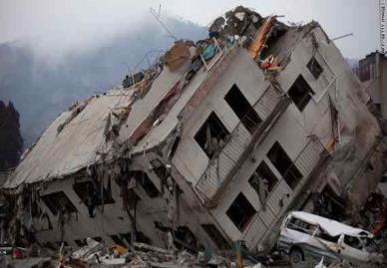
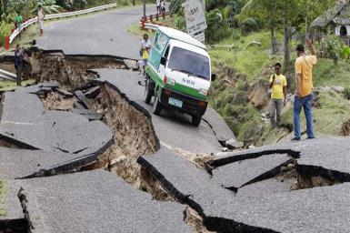
আখিরাতের পর্যায় সমূহ
ইসরাফিল (আ) যখন শিংগায় ফু দিবেন তখন কিয়ামত হবে।
কিয়ামতের ভয়াবহতা সম্পর্কিত ভিডিওটি দেখি
20

Slide 21
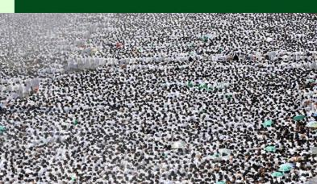
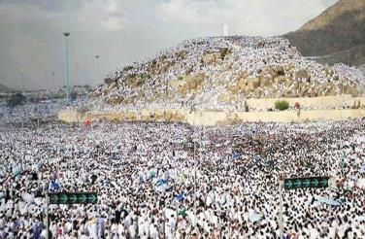
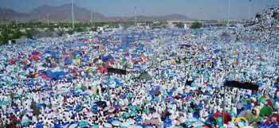
আখিরাতের পর্যায় সমূহ
আখিরাতের তৃতীয় পর্যায় হলো হাশর ।
হাশর অর্থ-সমাবেশ, ভিড়। ইস্রাফিল (আ:) এর দ্বিতীয় ফুঁক এর ফলে মানুষ হাশরের ময়দানে একত্রিত হবে।

Slide 22
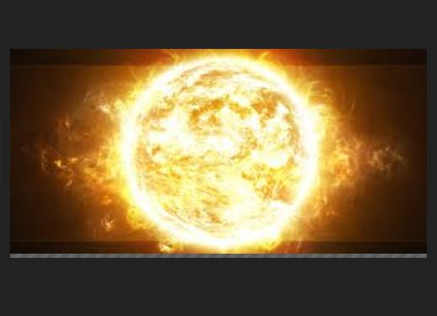
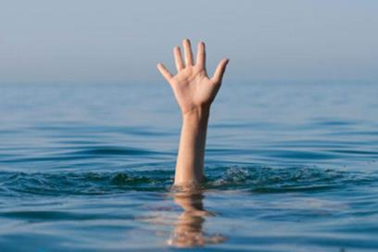
হাশরের ময়দানে সূর্য মাথার অতি নিকটে থাকবে।
হাশরের ময়দানে মানুষ ঘামের মধ্যে সাঁতার কাটতে থকবে।
হাশরের ময়দানে আরশের ছায়া ব্যতিত অন্য কোন ছায়া থাকবে না।
Notes:
ক্যাপশন আসার আগে ছবি দেখে উত্তর নেওয়ার চেষ্টা করতে হবে।

Slide 23
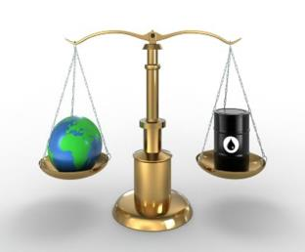
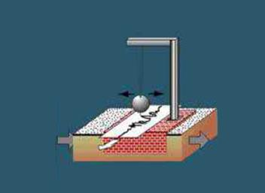
হাশরের ময়দানে মানুষের পাপ পূণ্যের ওজন করা হবে।
যাদের পাপের পাল্লা ভারী হবে তারা যাবে জাহান্নামে।
যাদের পূণ্যের পাল্লা ভারী হবে তারা যাবে জান্নাতে।
Notes:
ক্যাপশন আসার আগে ছবি দেখে উত্তর নেওয়ার চেষ্টা করতে হবে।

Slide 24
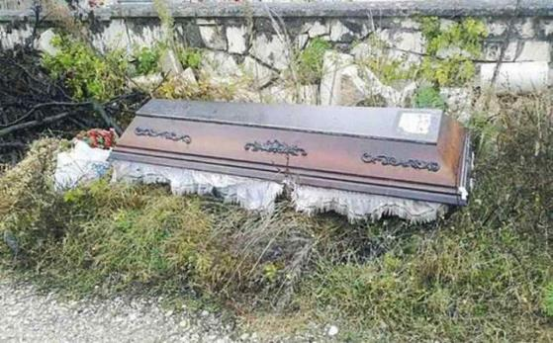
প্রতিটি দলে যেকোনো একজন লেখবে
দলীয় কাজ
৭+৫ মিনিট
আখিরাতের স্তরসমূহের একটি ধারাবাহিক তালিকা তৈরি কর ।

Slide 25
সঠিক উত্তরে ক্লিক কর
আখিরাতের জীবনের-
ক। শুরু আছে শেষ নেই
খ। শুরু শেষ দুটোই আছে
গ। শেষ আছে
ঘ। শুরু শেষ কোনোটিই নেই
‘‘পৃথিবীর সবকিছুই ধ্বংস হয়ে যাবে।’’-এ আয়াত দ্বারা আখিরাতের কোন পর্যায়কে বোঝানো হয়েছে?
ক। কবর
খ। কিয়ামত
গ। হাশর
ঘ। মীযান

Slide 26
সঠিক উত্তরে ক্লিক কর
হাশর শব্দের অর্থ হলো-
i) সমাবেশ
ii) ভীড়
iii) চাপ
নিচের কোনটি সঠিক ?
ক। i
খ। ii
গ। iii
ঘ। i, ii ও iii
Notes:
শিক্ষার্থীদের দ্বারা মাউস ক্লিক করে নেওয়ার মাধ্যমে উত্তর নেওয়ার চেষ্টা করতে হবে।

Slide 27
আগামীকাল এই প্রশ্নের উত্তর লিখে নিয়ে আসবে
‘মৃত্যুর পরবর্তী অনন্ত জীবনই হলো আখিরাত।’ উত্তরের স্বপক্ষে যুক্তি দাও।

Slide 28
আল্লাহ হাফেজ

Slide 29
কৃতজ্ঞতা স্বীকার
শিক্ষা মন্ত্রণালয়, মাউশি, এনসিটিবি ও এটুআই-এর সংশ্লিষ্ট কর্মকর্তাবৃন্দ
এবং কন্টেন্ট সম্পাদক হিসেবে যাঁদের নির্দেশনা, পরামর্শ ও তত্ত্বাবধানে এই মডেল কন্টেন্ট সমৃদ্ধ হয়েছে তারা হলেন-
১। জনাব মোঃ গোলাম জাওহার, সহকারী অধ্যাপক, ইসলামি আদর্শ, সরকারি টিটি কলেজ, ফরিদপুর।
২। জনাব মোঃ সাখাওয়াৎ হোসেন, সহকারী অধ্যাপক, ইসলামি আদর্শ, সরকারি টিটি কলেজ, সিলেট।

